Slide 1
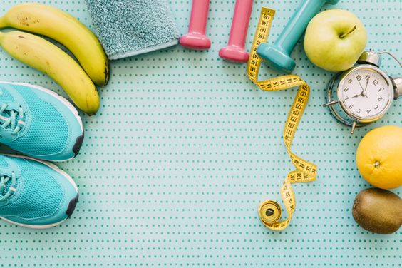
ΔΙΑΤΡΟΦΗ & ΑΣΚΗΣΗ
6^{ο} ΔΙΑΠΟΛΙΤΙΣΜΙΚΟ Δ.Σ.
ΕΛ. ΚΟΡΔΕΛΙΟΥ
ΕΚΠ/ΚΟΣ : ΕΛΕΥΘΕΡΙΑ ΠΑΠΑΔΗΜΗΤΡΙΟΥ

Slide 2

Γεια σας, παιδάκια ! Είμαι Νανά η Μπανάνα ! Όλοι ξέρουμε ότι η σωστή διατροφή μαζί με την άσκηση μας χαρίζουν υγεία !
ΕΚΠ/ΚΟΣ : ΕΛΕΥΘΕΡΙΑ ΠΑΠΑΔΗΜΗΤΡΙΟΥ

Slide 3

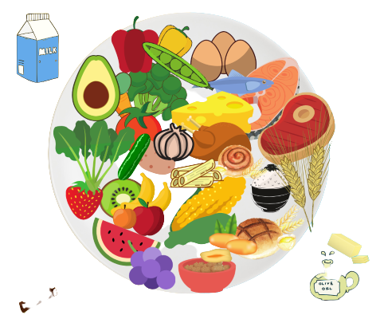

+
=
ΕΚΠ/ΚΟΣ : ΕΛΕΥΘΕΡΙΑ ΠΑΠΑΔΗΜΗΤΡΙΟΥ

Slide 4


Η άσκηση δυναμώνει την καρδιά και βελτιώνει τη φυσική μας κατάσταση.
ΕΚΠ/ΚΟΣ : ΕΛΕΥΘΕΡΙΑ ΠΑΠΑΔΗΜΗΤΡΙΟΥ

Slide 5

Το παιδί που καταπιάνεται με αθλητικές ή έντονες κινητικές δραστηριότητες έχει υψηλότερες διατροφικές απαιτήσεις.
ΕΚΠ/ΚΟΣ : ΕΛΕΥΘΕΡΙΑ ΠΑΠΑΔΗΜΗΤΡΙΟΥ

Slide 6
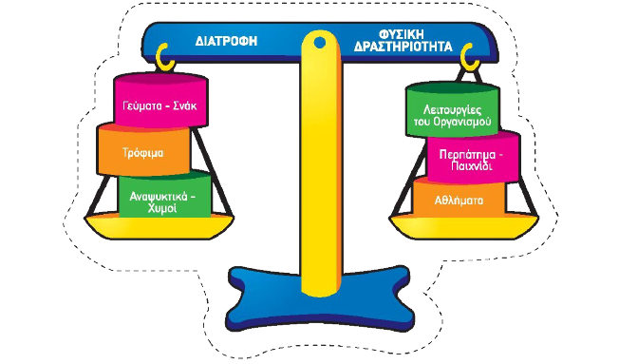
Όμως ΠΡΟΣΟΧΗ πρέπει να υπάρχει ισορροπία στη διατροφή μας και στη φυσική μας δραστηριότητα, αλλιώς θα χάσουμε ενέργεια και θα κουραστούμε ή θα βάλουμε παραπανίσια κιλά.
ΕΚΠ/ΚΟΣ : ΕΛΕΥΘΕΡΙΑ ΠΑΠΑΔΗΜΗΤΡΙΟΥ

Slide 7

ΠΥΡΑΜΙΔΑ ΣΩΜΑΤΙΚΗΣ ΑΣΚΗΣΗΣ
ΕΚΠ/ΚΟΣ : ΕΛΕΥΘΕΡΙΑ ΠΑΠΑΔΗΜΗΤΡΙΟΥ

Slide 8

Παράδειγμα μίας ημέρας ενός παιδιού που αθλείται:
Πρωινό
1 ποτήρι γάλα χαμηλών λιπαρών και 1 φέτα ψωμί με ταχίνι και μέλι
Σνακ
Τοστ με γαλοπούλα, τυρί, ντομάτα
Μεσημεριανό
Μπιφτέκι με πατάτες και πράσινη σαλάτα
Απογευματινό
1 μπανάνα και 3 καρύδια
Βραδινό
1 κομμάτι σπιτική τυρόπιτα και ανάμεικτη σαλάτα
Προ του ύπνου
1 ποτήρι γάλα
ΕΚΠ/ΚΟΣ : ΕΛΕΥΘΕΡΙΑ ΠΑΠΑΔΗΜΗΤΡΙΟΥ

Slide 9

ΟΔΗΓΙΕΣ ΚΑΛΗΣ ΔΙΑΤΡΟΦΗΣ
Τρώτε νόστιμα και υγιεινά.
Φάτε καθημερινά καλό πρωινό. Είναι βασικό γεύμα.
Το κολατσιό σας στο σχολείο είναι απαραίτητο για να συνεχίσετε τη μέρα σας.
Φάτε καθημερινά φρέσκα φρούτα και λαχανικά.
Μην ξεχνάτε να πίνετε νερό.
Βούρτσισμα των δοντιών μετά το φαγητό.
Κινηθείτε!!! Η άσκηση κάνει καλό στην υγεία!!
Ύπνος! Κοιμηθείτε νωρίς το βράδυ. Ο ύπνος ξεκουράζει το μυαλό και το σώμα.
ΕΚΠ/ΚΟΣ : ΕΛΕΥΘΕΡΙΑ ΠΑΠΑΔΗΜΗΤΡΙΟΥ

Slide 10

ΜΙΚΡΕΣ ΣΥΜΒΟΥΛΕΣ ΚΙΝΗΣΗΣ !
Κινηθείτε! Μην κάθεστε και μην περνάτε το χρόνο σας μπροστά στην τηλεόραση, τον υπολογιστή, το κινητό, κ.α.
Ασκηθείτε με τους γονείς σας στο πάρκο ή στη φύση
Φορέστε κράνος και επιγονατίδες και κάνετε ποδήλατο
Αφιερώστε χρόνο για παιχνίδι
Φροντίστε και βγάλτε βόλτα το σκύλο σας
ΕΚΠ/ΚΟΣ : ΕΛΕΥΘΕΡΙΑ ΠΑΠΑΔΗΜΗΤΡΙΟΥ

Slide 11

ΠΗΓΕΣ
https://www.moh.gov.gr/articles/health/dieythynsh-prwtobathmias-frontidas-ygeias/
https://www.biomatiko.gr/
https://www.paidorama.com/askisi-kai-diatrofi-sta-paidia
https://nutritionactivityprogram.gr/
ΓΕΙΑ ΣΑΣ !
ΕΚΠ/ΚΟΣ : ΕΛΕΥΘΕΡΙΑ ΠΑΠΑΔΗΜΗΤΡΙΟΥ

